Slide 1
My favorite subject is science.
Section A 第1课时
WWW.PPT818.COM

Slide 2
subject 学科 | Days of week | 其他
science 科学 | Monday 星期一 | why 为什么
P.E. 体育 | Friday 星期五 | because 因为
music 音乐；乐曲 | Saturday 星期六 | for sure无疑；肯定
math 数学 |  | favorite 特别喜爱的(人或事物)
Chinese 语文；汉语
geography 地理(学)
history 历史

Slide 3
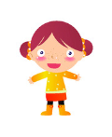
/'feɪvərɪt/ adj. / n. 特别喜爱的(人或事物) = favourite
What’s your favorite subject?
/'sʌbdʒɪkt/ n. 学科；科目
My favorite subject is science.
/'saiəns/ n. 科学
favorite前一定要用形容词性物主代词或名词所有格一起来修饰后面的名词。
常与like...best互换: I like science best.

Slide 4
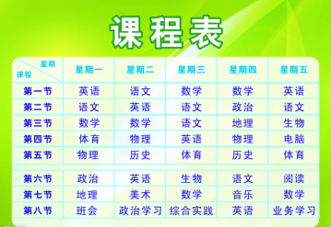
Chinese /tʃaɪ'nɪ:z/ n. 语文；汉语 /
adj.汉语的；中国的
math /mæθ/ n. 数学
history /'hɪstri/ n. 历史
geography /dʒi'ɒgrəfi,dʒi'ɑ:grəfi/ n. 地理(学)
P.E./ˌpi: 'i:/ 体育=physical education
music /'mju:zɪk/ n. 音乐；乐曲

Slide 5
/waɪ/ adv. 为什么
Why do you like science best?
疑问词why意为“为什么”，用来提问原因，其答句常用because引导的句子来回答。
Because it’s interesting.
/bɪ'kɒz//bɪ'kɔ:z/ conj. 因为
because是连词，意为“因为”，其后接句子，用来说明原因。

Slide 6
When do you have science?
I like Saturday. It’s our holiday.
Friday /'fraideɪ/ n. 星期五
/'sætə(r)deɪ/ n. 星期六
We have science on Monday.
That’s for sure.
/'mʌndeɪ/ n. 星期一
for sure 无疑；肯定

Slide 7
补 全 句 子。
1.Lily wants to be a (科学)teacher when she grows up.
2.How many _______（学科）do you have at school?
3. ______ does he like___________? (他为什么喜欢地理课)
4. _______it’s interesting. (因为)
science
subjects
Why
geography
Because

Slide 8
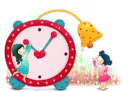
单项选择
Mary’s favorite ____ is Friday.
A. month B. day C. subject D. time
2. ---Let’s go to school! ---Today is ____. We don’t need to go to school.
A. Monday B. Sunday C. Thursday D. Tuesday
3. —What’s your favorite ________? —Blue.
A. TV show B. food C. color D. sport
B
B
C

Slide 9
科目subjects
星期
其他
science 科学 P.E. 体育 music 音乐 math 数学 Chinese 语文；geography 地理(学) history 历史
Monday 星期一 Friday 星期五 Saturday 星期六
why 为什么
because 因为
for sure无疑；肯定 favorite 特别喜爱的(人或事物)

